Slide 1
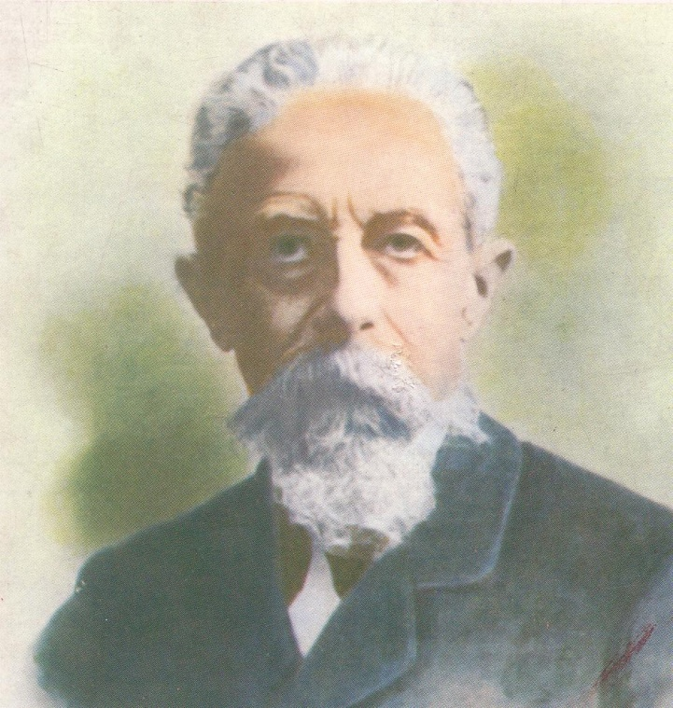
GIUSEPPE TONIOLO
UNA TESTIMONIANZA DI SANTITA’ LAICALE
PER L’OGGI
A cura di ALBERTO RATTI – Presidente Nazionale F.U.C.I.

Slide 2
Modello di santità laicale
Il nostro tempo è alla ricerca continua di testimoni che affermino con la loro esistenza la possibilità di una vita cristiana vissuta pienamente e in maniera significativa, e di maestri, che possano orientare e guidare il nostro cammino verso le caratteristiche di una spiritualità laicale autentica.
La vita di Giuseppe Toniolo può essere per noi laici cristiani la dimostrazione che è possibile essere contemporaneamente persone fedeli al proprio tempo, alla storia, e persone fedeli al Vangelo in modo coerente.

Slide 3
Giuseppe Toniolo nacque a Treviso il 7 marzo 1845.
Il padre Antonio, originario di Schio (VI), esercitava la professione di ingegnere presso il Genio Civile, sotto il Governo Austro-Ungarico; la madre Isabella, apparteneva alla famiglia Alessandri di Massanzago (VE).

Slide 5
«… passando in ferrovia per Treviso il solito pensiero mi si ridestò nell’anima. […]
Così avesti ieri e assai anco per l’avvenire un po’ di merito tu pure, quando ripassando di là io sollevi un pensiero di gratitudine verso il buon Dio, che colà volle por principio alla mia vita e rigenerarmi alle acque sante del battesimo. L‘affetto al loco natio è affatto naturale, comunque nobilissimo: ma quanto il pensiero religioso lo sublima».
(Lettera alla fidanzata)

Slide 6
Giuseppe fu il primo di quattro figli di una famiglia della media borghesia veneta dai solidi principi religiosi.
Le condizioni finanziarie non buone, i continui spostamenti del padre per motivi di lavoro ed il conseguente trasferirsi dei familiari, indussero i genitori a mettere il ragazzo nel collegio S. Caterina, poi Foscarini, a Venezia: era l'ottobre 1854.
Sotto la guida del Rettore mons. Dalla Vecchia, raggiunse quella maturità e quell'equilibrio che lo caratterizzarono sempre.
Nel 1863 la famiglia si trasferì da Verona a Padova, dove il giovane ebbe modo di frequentare la facoltà di Giurisprudenza presso la locale Università. Toniolo ottenne la laurea in Diritto Civile e Canonico il 21 giugno 1867.

Slide 7
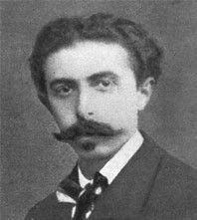

Slide 8
Avviatosi alla professione presso un legale, fu invitato da alcuni professori a continuare lo studio e ad intraprendere la libera docenza in economia politica.
Inaspettatamente morì il padre, il 30 dicembre 1867. La famiglia gravava ormai sulle sue spalle.

Slide 9
Nella primavera del 1873 partecipò al concorso per la libera docenza in economia politica. Il 30 agosto fu emanato il decreto regio di nomina «alla privata docenza» nell'Università di Padova. Il 23 dicembre 1873 tenne la prolusione al corso di libera docenza sul tema: «Dell'elemento etico quale fattore intrinseco delle leggi economiche». Le sue lezioni furono un successo crescente.
Nel 1876 passò a Venezia ad insegnare economia politica; nel 1878 venne destinato all'Università di Modena.

Slide 10
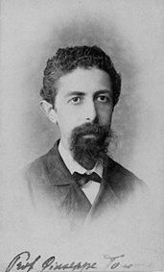

Slide 11
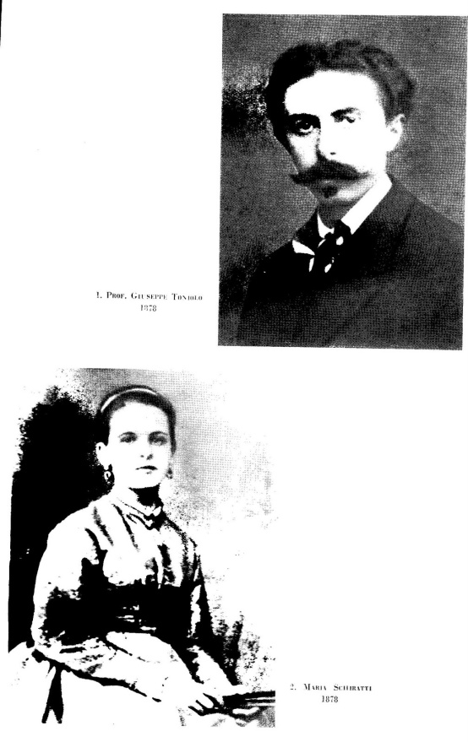
Il 4 settembre 1878 Giuseppe Toniolo e Maria Schiratti si sposarono a Pieve di Soligo. Da questo matrimonio nacquero sette figli, tre dei quali morirono in tenera età.

Slide 12
Dall'Università di Modena passò ad insegnare a Pisa.
Il 17 marzo 1882 fu infatti promosso professore ordinario in quella università.
Qui insegnò economia sociale fino al 1918, anno della morte.

Slide 13
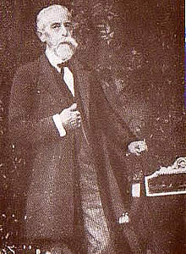
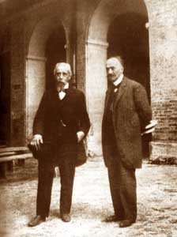

Slide 14
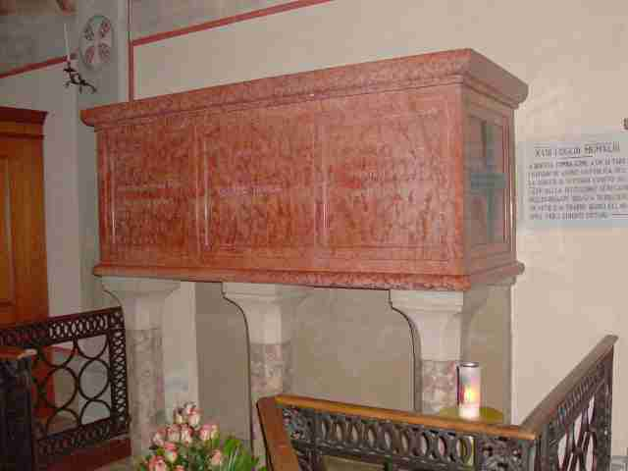

Slide 15
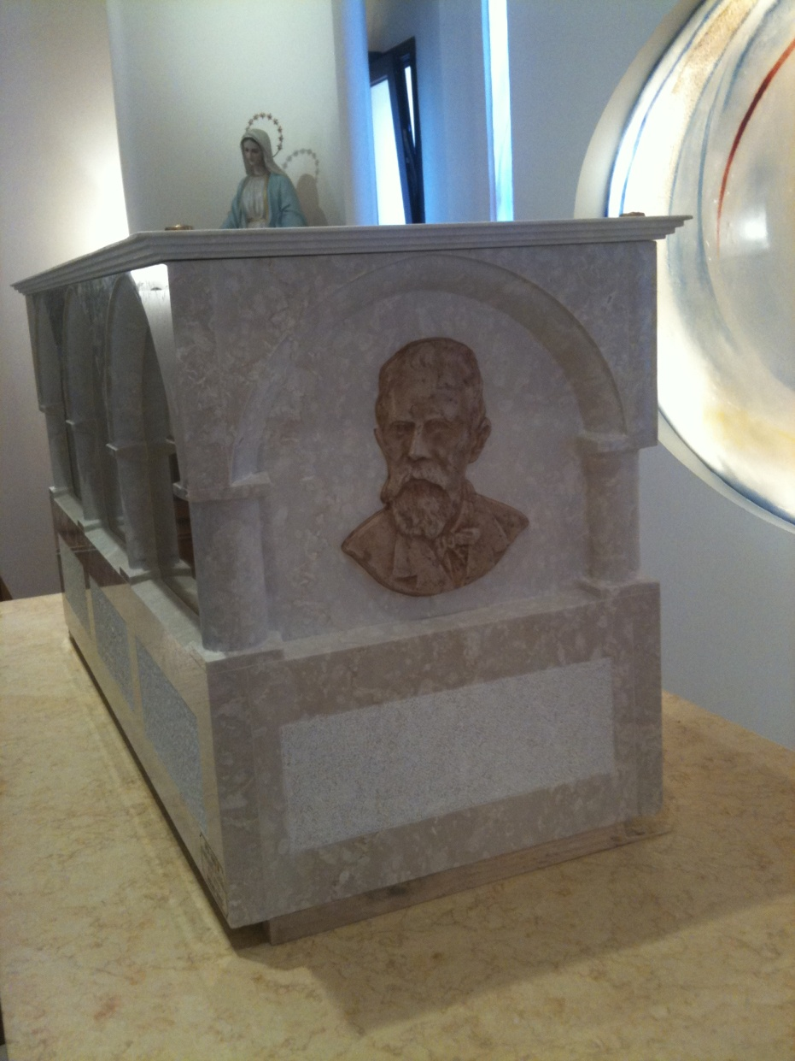
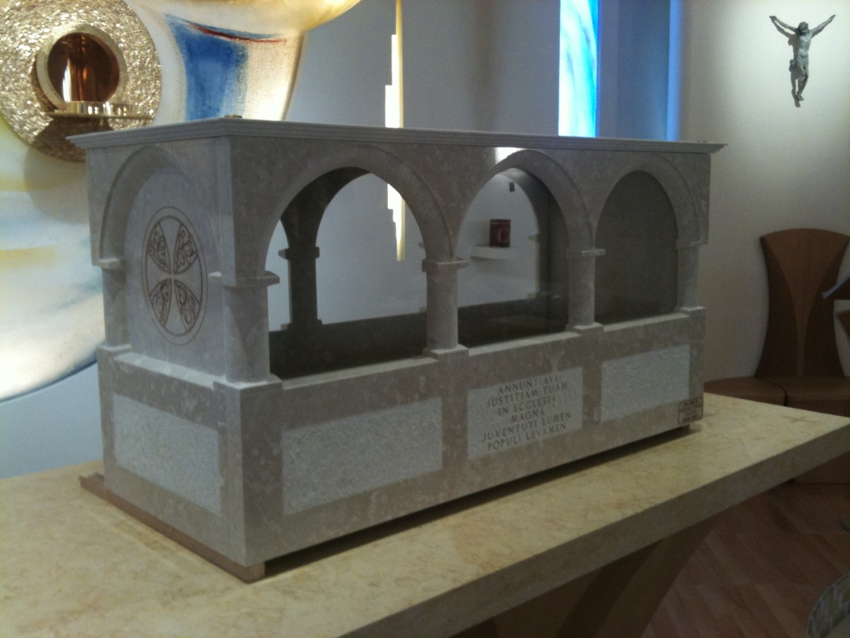

Slide 16
La figura del Toniolo si impose per il suo indiscutibile ingegno, per la sua profonda preparazione, per la statura spirituale di credente che gli era riconosciuta anche dagli avversari.
Il Toniolo fu uomo di sintesi. Una sintesi coltivata innanzitutto nell'interiorità. È impressionante leggere le pagine del suo diario concernenti il suo regolamento di vita: si resta colpiti dalla metodicità serena, equilibrata, veramente "laicale", con cui vive il suo impegno spirituale.

Slide 17
REGOLAMENTO DI VITA
Disegno architettonico dello spirito, sviluppato entro quattro grandi mura maestre:
L’ORDINE SPIRITUALE INTERIORE
L’ORDINE SPIRITUALE ESTERIORE
L’ORDINE DEGLI STUDI
L’ORDINE DELLA VITA FISICA

Slide 18
«Oh mio Dio! Dunque la conoscenza e l'adempimento della vostra volontà è il fine della nostra vita quaggiù, è il compendio di tutti i nostri doveri; è l'obbiettivo e il termine dì ogni giustizia di ogni perfezione; è l'argomento d'ogni nostra gloria e d'ogni nostra felicità. Oh! Mio Dio, lasciate dunque che io vi faccia una preghiera che tutte le altre riassume, la preghiera che voi mio sovrano, mio padre, mio maestro, mi avete insegnato: fìat, fìat voluntas tua!»

Slide 19
«L'umiltà da esercitarsi verso Dio soprattutto con l'obbedienza ai suoi divini voleri, pronta, generosa, cieca, lieta; verso se stessi colla diffidenza di sé e colla mortificazione (questa mortificazione da esercitarsi specialmente spiritualmente, col fare atti di negazione della propria volontà e col silenzio verso gli altri); verso il prossimo col nascondere e compatire i difetti e trattare con esso mitemente».
«La confidenza in Dio, mediante la conservazione della serenità di spirito, anzi allegria, sempre e a qualunque costo; mediante l'operosità nell'ordine interiore ed esteriore con ogni purezza d'intenzione facendo a tal uopo la mattina e rinnovando fra il dì la consacrazione di tutto tè al Signore».

Slide 20
Vinse il concorso per la cattedra di Economia Politica presso l'Università di Pisa, dedicandosi più tardi allo sviluppo dei gruppi cristiano-sociali entro il mondo cattolico italiano ed europeo.
In un ambiente che allora, per un cattolico, era tutt'altro che favorevole, si impose per la serietà della ricerca scientifica e l'elevatezza della testimonianza cristiana.

Slide 21
Coi suoi studenti, poi, si faceva non solo docente, ma padre e maestro, considerandoli – come scrive nel suo diario – sacro deposito, amici del mio cuore, da guidare sulle vie del Signore.
Espressioni forti, che impressionano ancor di più se si pensa che a scriverle era un professore di "economia", impegnato a insegnare quelle "leggi della ricchezza" che a prima vista sembrerebbero così lontane dalle leggi del vangelo.

Slide 22
TONIOLO ECONOMISTA
Da un punto di vista culturale, si può dire che Toniolo fu soprattutto un economista.
La sua tesi, quella di legare l’economia all’etica, suonò fin dall’inizio come provocatoria, rispetto alle concezioni allora dominanti. Fin dal 1873 sostenne che l’elemento etico è “fattore intrinseco” alle leggi economiche.
Egli afferma come l'economia vada gestita secondo criteri di solidarietà umana e finalità che garantiscano la prosperità e la pace di tutte le classi sociali.
«L'economia è parte integrante del disegno operato da Dio e come tale, la sua corretta gestione, rappresenta un dovere di religione, di giustizia e di carità verso il prossimo ed anche verso se stessi». Toniolo, dopo aver affermato come essa esiga abnegazione e sacrificio, ribadisce come la sua strutturazione ideale sia e rimanga quella che viene operata "A MISURA DEL BISOGNO ALTRUI".

Slide 23
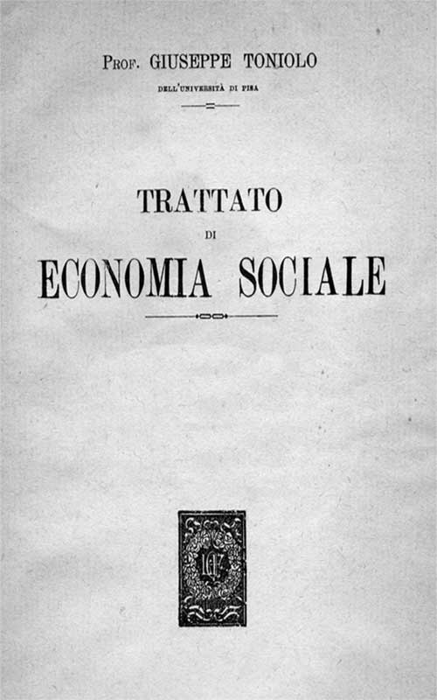
Trattato di economia sociale

Slide 24
TONIOLO E IL MOVIMENTO CATTOLICO
L'inizio dell'attività accademica a Pisa coincise con l'avvio del “programma” di Papa Leone XIII, rivolto a riconquistare alla vita cristiana la società moderna. In qualità di profondo studioso e conoscitore dei problemi economico – sociali in una visione cristiana, fu chiamato dal Papa a collaborare alla stesura dell’enciclica "RERUM NOVARUM“, la prima del corpus della Dottrina Sociale (1891).

Slide 25
Dire "movimento cattolico" era come dire, in quegli anni, Opera dei Congressi.
Fin dai primi contatti con essa, Toniolo si propose di portarvi un respiro propositivo, ben diverso dall'impostazione dialettica allora prevalente…LA FATICA DELLA COMUNIONE
Anche qui uomo di sintesi, aveva intuito che la sfida della testimonianza cristiana non si giocava creando il muro contro muro nei confronti dello Stato e della società, ma piuttosto formulando una risposta convincente alle sfide del momento storico.

Slide 26
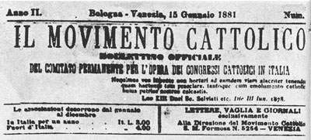

Slide 27
Toniolo si mise al lavoro con straordinaria dedizione e anche con grande abilità strategica, sempre soffusa di sapienza soprannaturale.
Cominciò a cercare consensi dentro la stessa Opera dei Congressi, e fu naturale il suo inserimento nella seconda sezione, dedicata alle attività sociali.
1889: l'Unione Cattolica per gli Studi Sociali
Da allora, per tutto l'ultimo decennio del secolo, le sue iniziative si fecero incalzanti.
1893: la Rivista Internazionale di Scienze Sociali
1894: il famoso "programma di Milano", piattaforma operativa dei cattolici di fronte al socialismo. Negli anni successivi si dedica a disegnare l'idea cristiana della democrazia.

Slide 28
La Democrazia Cristiana
La democrazia risulta essere per Toniolo «l’ordinamento civile nel quale tutte le forze sociali, giuridiche ed e conomiche, nella pienezza del loro sviluppo gerarchico, cooperano proporzionalmente al bene comune, rifluendo nell'ultimo risultato a prevalente vantaggio delle classi inferiori».
La forza del Vangelo e dei principi in esso contenuti, assieme al concreto impegno di ciascun cristiano, rendono possibile la realizzazione di una democrazia integrale: economica, civile, politica.

Slide 29
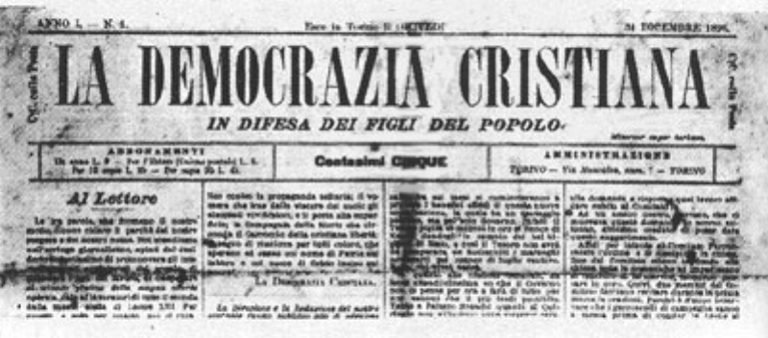
«La "DEMOCRAZIA CRISTIANA" non è dunque un partito politico né una ideologia, ma piuttosto un impegno di vita, attuato all'interno della comunità, che si ispira agli insegnamenti del Vangelo e alla stessa vita di Cristo. […]»
La "DEMOCRAZIA CRISTIANA" si realizza dunque all'atto di porre tutte le classi sociali al servizio di quelle più disagiate, per una loro concreta tutela e per "EDUCARLE A FARE DA SE’: ORIGINE DELLA LORO LEGITTIMA AUTONOMIA".

Slide 30
Verso la fine del secolo, aprendo una nuova pagina di un disegno a lungo meditato, Toniolo si diede a promuovere la presenza cristiana sul piano più generale della cultura.
Tutto poi sarebbe stato complicato dalla crisi del movimento cattolico. Pio X sciolse l’Opera. Nell'acuirsi del conflitto tra "giovani" e "vecchi", tra democratici cristiani e tradizionalisti, Toniolo aveva fatto l'impossibile per tenere insieme gli animi.

Slide 31
Gli sforzi di Toniolo in quegli anni - i suoi gesti, i suoi sentimenti, le sue iniziative - sono da rileggere come un patrimonio di spiritualità della comunione, sempre utile da riscoprire ogni volta che le ragioni del pluralismo faticano a comporsi con le esigenze della comunione.
Quella del professore pisano era una spiritualità, che lo faceva essere uomo di proposta, ma al tempo stesso rispettoso delle ragioni degli altri, assertore di una unità aperta a molteplici contributi, entro l'unico confine obbligato dell'ortodossia e dell'obbedienza ai pastori.

Slide 32
Toniolo lavorò agli "statuti di Firenze" (1905) e fu Presidente dell'Unione Popolare, che insieme con l'Unione economico-sociale e l'Unione elettorale, rappresentava la nuova configurazione del laicato organizzato.
Soffriva, in realtà, per il fatto che il grande slancio dell'epoca leoniana fosse ora piuttosto mortificato, ma ce la mise tutta per tenere alta la fiaccola del sociale.
Di qui le Settimane sociali: prima Settimana di Pistoia nel 1907.

Slide 33
Nel 1910 lasciò ogni presidenza, si ritirò da ogni attività, rimanendo tuttavia maestro e formatore tra i giovani degli ideali cristiani, distruggendo il loro pessimismo e trasformandoli in persone rinnovate, pronte all'azione.
Morì il 7 ottobre 1918 a Pisa.
Con lui si chiudeva una pagina di storia. La fine stessa della guerra sembrava inaugurare un'epoca nuova. C'era chi sperava, da quel bagno di sangue, un rinnovamento totale della società. Tra le parole che Toniolo ebbe a dire sul letto di morte ci fu anche questa: “Non siamo preparati alla pace!”

Slide 34
L’ULTIMA INIZIATIVA
I fragori della prima guerra mondiale non spengono in Toniolo il lume della speranza e la forza della profezia. Preoccupato per quella immane “crisi di civiltà”, nel giugno del 1917, scrive a Benedetto XV per promuovere la fondazione di un “istituto cattolico di diritto internazionale” che servisse la causa della pace attraverso la formazione delle coscienze laicali sulle questioni internazionali e, in particolare, sui principi fondamentali di diritto che regolano la civile convivenza dei popoli.

Slide 35
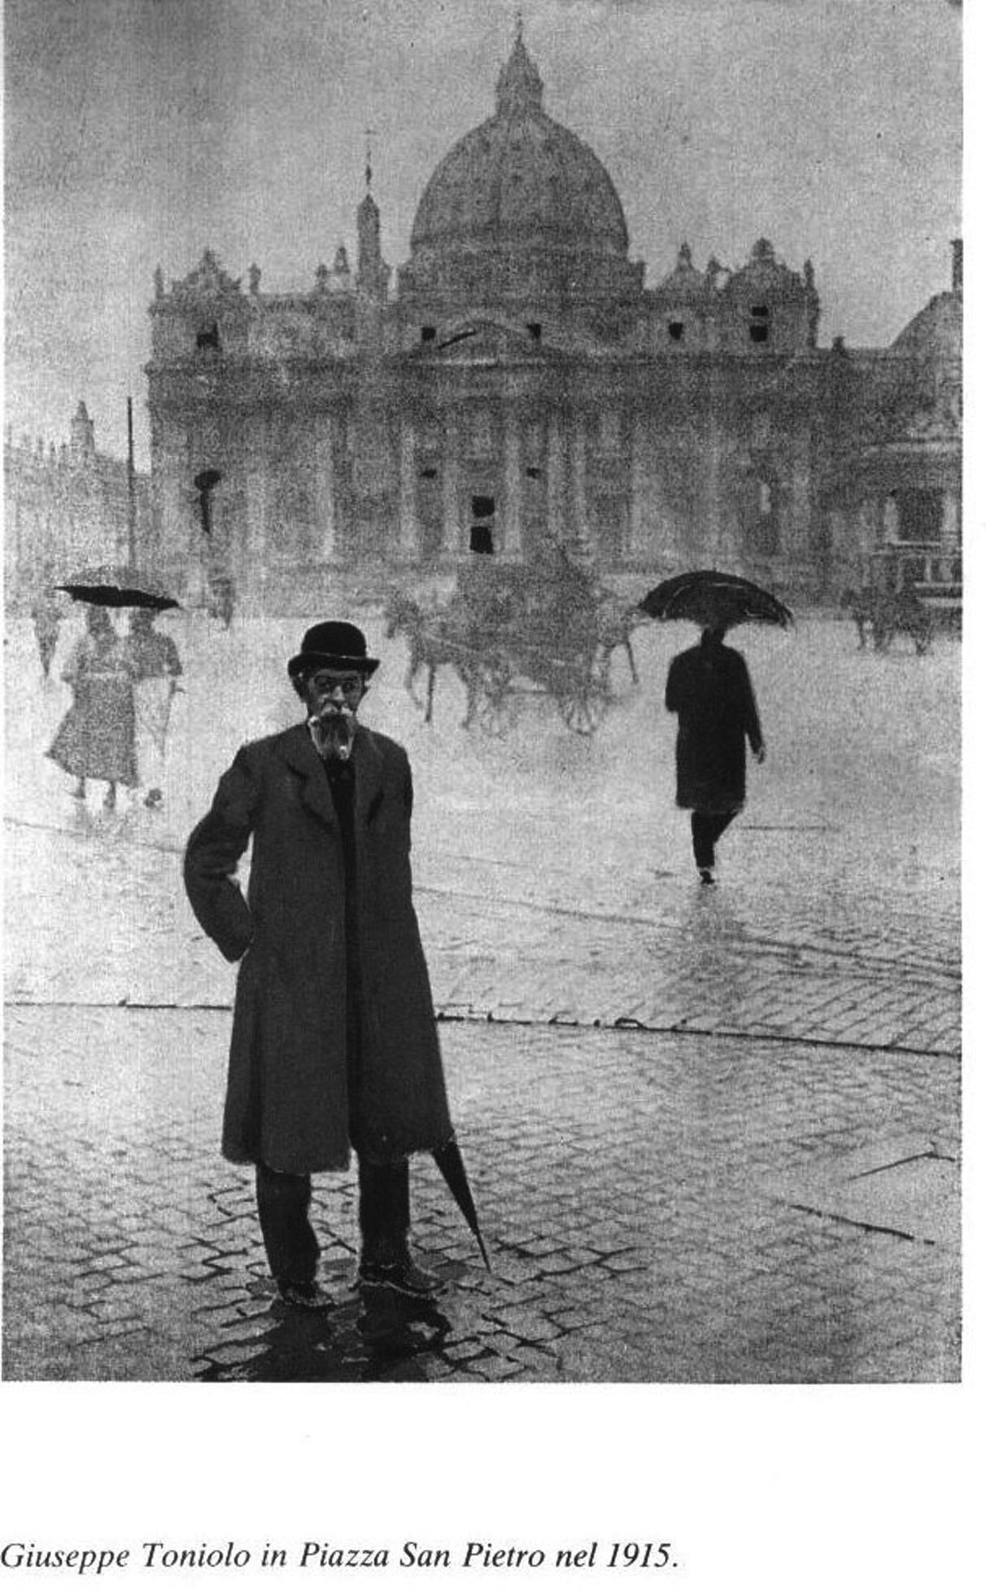

Slide 36
TONIOLO E LA F.U.C.I.
È stata la FUCI nel 1933, con il suo presidente Igino Righetti, a promuovere per prima la causa di canonizzazione e questo perché la Federazione è in debito nei confronti del Toniolo.
In lui la FUCI, all’inizio del proprio cammino ormai più che centenario, ha visto un esempio mirabile di testimonianza culturale e intellettuale, legata in maniera indissolubile all’impegno concreto nella società e ha trovato un maestro e una guida preziosi.

Slide 37
Fu proprio in un’assemblea dei Presidenti tenuta a Firenze il 21 maggio del 1933 che la Federazione si fece promotrice della causa di canonizzazione, inviando una lettera postulatoria a mons. Gabriele Vettori, Arcivescovo di Pisa, e a mons. Eugenio Beccegato, Vescovo di Ceneda (Vittorio Veneto).
La lettera, firmata da Righetti e mons. Guido Anichini (assistente nazionale dopo Montini) esordiva così: “Le Associazioni Universitarie di Azione Cattolica, anche a distanza di tre lustri dalla morte del prof. Giuseppe Toniolo, sentono di essere obbligate verso la sua Venerata persona, che in tempi difficili e torbidi seppe tenere alto, nelle aule scolastiche superiori d’Italia, il prestigio della scienza cristiana e alle giovani generazioni fu esempio splendidissimo di vita santa, tutta impiegata nell’adempimento dei doveri domestici e pubblici e consumata nobilmente nell’affermazione dei principi cristiani nella vita sociale. Il nome di Giuseppe Toniolo infatti vive ancora nelle università italiane, per la fama della sua dottrina e per merito dei suoi discepoli che lo hanno seguito nell’apostolato dell’insegnamento; vive soprattutto, il nome suo, tra i cultori della sociologia cristiana instaurata da Leone XIII, immortale autore della Rerum Novarum, e nelle associazioni studentesche, che furono le accolte dell’Azione Cattolica a lui più care e dalle quali sperava tanto, per la diffusione delle dottrine sociali e del pensiero cristiano in generale”. Alla FUCI si aggregò subito l’intera Azione Cattolica; più tardi, nel 1942 entrò nel comitato anche l’Università Cattolica del Sacro Cuore.

Slide 38
